Slide 1
Atraktívna verejná osobná doprava = zvyšovanie jej podielu voči individuálnej osobnej doprave
XXIII Dopravno-inžinierske dni, Mikulov 2023
UDRŽATEĽNÁ MOBILITA V MESTÁCH
Zvyšovanie kvality verejnej osobnej dopravy z pohľadu cestujúcich

Slide 2
Veľké európske metropoly, ktoré sú stále viac a viac zaťažované negatívnymi vplyvmi z individuálnej automobilovej dopravy (IAD), stále hľadajú možnosti ako zvyšovať podiel verejnej osobnej dopravy (VOD). Je teda nielen na dopravcoch, ale aj na objednávateľoch výkonov vo verejnom záujme na prijímanie opatrení, ktorých výsledkami musí byť stále vyššia kvalita poskytovaných dopravných služieb cestujúcej verejnosti. Veľké negatívne dôsledky vyplývajúce z vysokého rozvoja IAD môžu byť potlačované zvyšovaním kvantity a kvality VOD a následných reštrikcií IAD.
Atraktivita VOD sa musí v súčasnosti riešiť z pohľadu cestujúcich, ktorí pri výbere možnosti rozhodovania sa medzi verejnou osobnou dopravou a individuálnou automobilovou dopravou, nám dávajú jasné odpovede, čo je pre nich pri tomto rozhodovaní prvoradé.

Slide 3
UDRŽATEĽNÁ MOBILITA V MESTÁCH
Pre cestujúcich nie je dôležité, o aký druh dopravného prostriedku ide, či je to vozidlo s dieselovým motorom, elektrické vozidlo (metro, električka, trolejbus, elektrobus), alebo vozidlo na pohon vodíkom. Cestujúci porovnáva ním stanovené (vlastné) ukazovatele, ktoré porovnáva so stanovenými a dodržiavanými štandardami kvality.
Podľa toho, ako sú štandardy naplnené, sa ľudia následne rozhodujú či zostanú vo svojich osobných autách, či začnú používať verejnú dopravu, alebo čo je najhoršie, budú z nej odchádzať. Na toto všetko majú zásadný vplyv vozidlá VOD a ich vybavenie a aj celý rad prvkov dopravno-technickej infraštruktúry cez vlastnú komunikačnú sieť, na ktorej tieto vozidlá jazdia a to aj vrátane koľajových tratí a trolejového vedenia, až po ďalšie zariadenia tarifných a informač­ných systémov zvyšujúce komfort cestovania.
Rovnako je pre toto rozhodovanie kvalitatívnym ukazovateľom aj vyhotovenie zastávok a prestupných terminálov s bezbariérovými prístupmi. Samozrejme, že sa za jednotlivými prvkami dopravno-technickej infraštruktúry skrývajú ďalšie technické zariadenia, ktoré síce cestujúci nevidí, tieto ale zabezpečujú funkcionalitu systému ako takého.

Slide 4
UDRŽATEĽNÁ MOBILITA V MESTÁCH
Hlavnou témou konferencie sú oblasti „INTELIGENTNÝCH RIEŠENÍ NA ZVÝŠENIE BEZPEČNOSTI A POHODLIA“, ktoré sú zamerané na riešenie problematiky dopravného inžinierstva na zabezpečenie kvality poskytovaných služieb vo verejnej osobnej doprave. V súčasnosti je veľa technických opatrení pre zabezpečenie atraktivity verejnej osobnej dopravy vo všetkých oblastiach týkajúcich sa vozidlového parku.
Dopravcovia obstarávajú moderné nízkopodlažné vozidlá, dopravní inžinieri plánujú dostatočné kapacity pre pohodlné a bezpečné cestovanie. Na druhej strane sú tu opatrenia v riešení infraštruktúry, ktorá podporuje podmienky pre kvalitné dopravné služby do oblasti bezpečného a pohodlného nastupovania a vystupovania cestujúcich z/do dopravných prostriedkov a to riešenia nástupísk (zastávok) verejnej dopravy. Tieto opatrenia musia smerovať nielen do samotných technických riešení, ale aj do dopravno-inžinierskych riešení umiestňovania a označovania vlastných zastávok.
Poznámka: Čo sa týka dopravno-inžinierskeho riešenia zastávok, pozri prednášku „Zastávky MHD a ich vplyv na kvalitu dopravy“, Ing. Bronislav Weigl, XXII Dopravno-inžinierske dni Mikulov 2022

Slide 5
UDRŽATEĽNÁ MOBILITA V MESTÁCH
Čo očakáva cestujúci od verejnej dopravy?
Kvalitné vozidlá a zastávky MHD
Dostupnosť, spoľahlivosť a pravidelnosť verejnej osobnej dopravy
Rýchlosť a plynulosť dopravy
Zákaznícku podporu - PRÍSTUP K ZÁKAZNÍKOM
Prístupné cenovú (tarifnú) politiku

Slide 6
Kvalitné vozidlá a zastávky MHD
Cestujúceho nezaujíma značka dopravného prostriedku, jeho pohony, prevodovky a pod. Jeho pohľady smerujú k pohodliu jeho nástupu, výstupu a vlastného cestovania.
Dnes je už samozrejmosťou, že dopravcovia obstarávajú iba nízkopodlažné vozidlá. Na druhej strane sa používajú nové mo­derné prvky nielen v rámci mestského mobi­liáru (prístrešky, označníky, elektro­nické infor­mačné tabule atď.), ale aj vlastné stavebné konštrukcie zastávok, ktoré zabez­pe­čujú pohodlné nastu­po­va­nie a vystupovanie cestujúcich, vrátane cestujú­cich na invalidných vozíkoch, matky s det­skými kočíkmi, ako aj star­ších ľudí a ľudí so zníženou mobilitou. Postupne sa realizujú projekty zastávok MHD, ktoré majú výšku nástupnej hrany zodpovedajúcu výške nástupnej hrany vozidla MHD. Naviac, tvar obrubníka (tzv. Kasselský obrubník) je prispôsobený tvaru pneumatiky, takže vodič môže pristaviť vozidlo tesne k nástupnej hrane bez toho, že by poškodil pneumatiky vozidla.

Slide 7
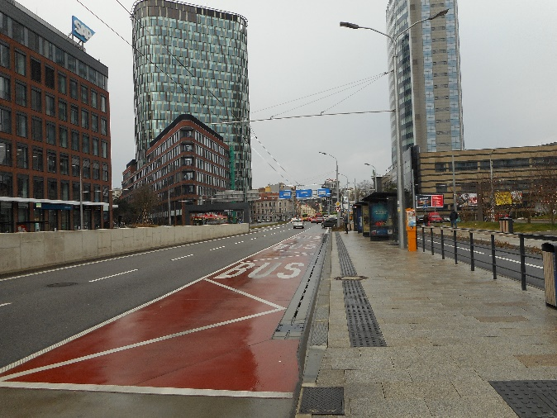
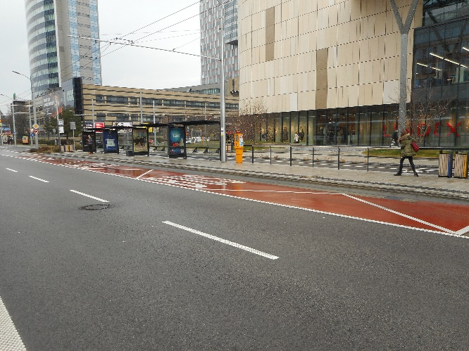
Kvalitné vozidlá a zastávky MHD
Na obrázkoch je novovybudovaná zastávka pred OC Nivy (ulica Mlynské Nivy), kde súčasťou obrubníka je aj odvodňovacia štrbina.
U vozidiel prímestských dráh s vysokou nástupnou hranou sú nástupiská konštruované s výškou nástupnej hrany zodpovedajúcou nástupnej hrany vozidla.

Slide 8
Kvalitné vozidlá a zastávky MHD
Záverečné zhrnutie
Cestujúci očakáva od dopravcu a objednávateľa výkonov vo verejnom záujme kultúru cestovania, ktorú tvoria:
imidž spoločnosti,
moderné nízkopodlažné vozidlá a zastávky MHD umožňujúce pohodlné nastupovanie a vystupovanie všetkých kategórií cestujúcich,
čistota a vzhľad vozidiel a príslušenstva (tabule, skrinky pre informačné materiály, zastávky MHD a pod.),
vozidlá s dostatočnou tepelnou pohodou (vykurovanie, klimatizácia, vetranie)
štandardizácia informačných nápisov, piktogramov, ovládacích prvkov vozidiel
uniformnejší vonkajší a vnútorný vzhľad vozidiel MHD (bez zásahov vodičov),
estetický vzhľad zastávkových zariadení (prístrešok, označenie zastávky a pod.), nové poňatie informačných plôch,
sústavná kontrola vzhľadu a stavu všetkých zariadení spoločnosti

Slide 9
Dostupnosť, spoľahlivosť a pravidelnosť verejnej osobnej dopravy
Ďalšie otázky, ktoré si cestujúci kladie pri rozhodovaní sú: či má cestovať verejnou dopravou alebo svojím autom, ako má blízko k najbližšej zastávke, ako často a s akou spoľahlivosťou mu príde jeho spoj, koľkokrát musí prestupovať pri ceste do svojho cieľa jazdy a aký má štandard prestupu medzi cestnou a koľajovou dopravou. Toto všetko zahŕňa dostupnosť, spoľahlivosť a pravidelnosť verejnej osobnej dopravy.
Najmä u regionálnej železničnej dopravy je nutné riešiť aj dostupnosť k jednotlivým železničným zastávkam s možnosťou parkovania pri staniciach. Pre naplnenie týchto požiadaviek je nutné realizovať záchytné parkoviská s dostupnosťou na blízke zastávky MHD. Tieto záchytné parkoviská by mali slúžiť pre motoristov prichádzajúcich mesta, ktorí by zaparkovali na okraji a cestu do centrálnej mestskej oblasti by absolvovali MHD

Slide 10
Dostupnosť, spoľahlivosť a pravidelnosť verejnej osobnej dopravy
Pravidelní cestujúci dochádzajúci za prácou do mesta (pendleri) a ktorí majú bydlisko v dostupnosti k železničnej stanice alebo zastávke regionálnej trate, by mali mať možnosť parkovania na týchto zastávkach (budovania záchytných parkovísk v blízkosti železničných staníc a zastávok) a na cestu do mesta by mali využívať regionálnu železničnú dopravu. Alternatívou v obciach a mestách, ktoré sú v blízkosti železničných tratí, je vytvorenie buď systémovej mestskej hromadnej dopravy, resp. minimálne kyvadlovej dopravy z/do centier obcí ku/od každého regionálneho vlaku zastavujúcom na danej železničnej stanici alebo zastávke. Záchytné parkoviská na okraji miest by mali predovšetkým zabezpečovať parkovanie „vzdialených“ návštevníkov mesta, resp. tých, ktorí nemajú možnosť využitia koľajovej dopravy, s možnosťou mať zapracované cestovné na MHD v parkovnom. Samozrejme takéto parkoviská musia byť zabezpečené strážnou službou.

Slide 11
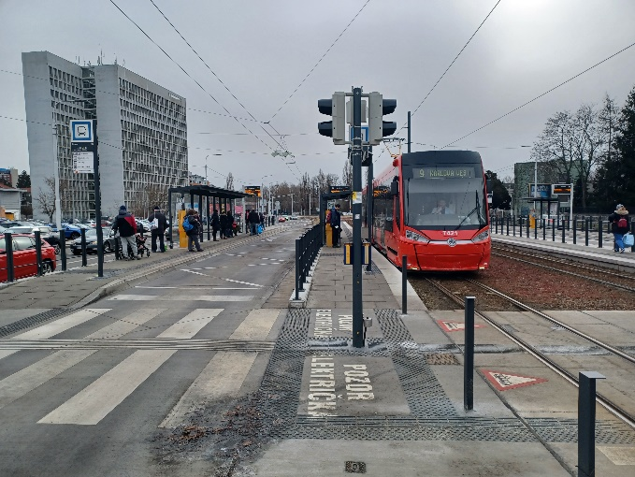
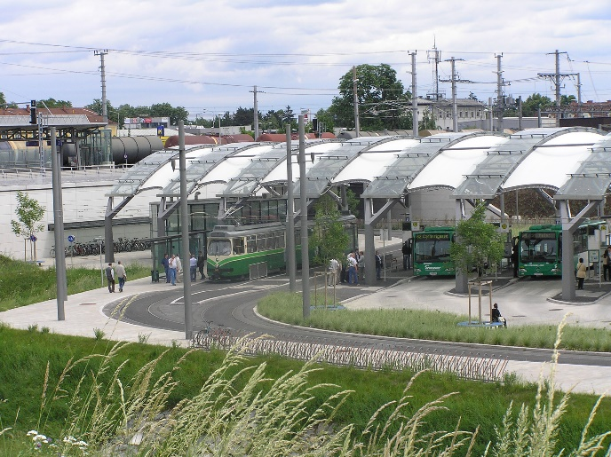
Dostupnosť, spoľahlivosť a pravidelnosť verejnej osobnej dopravy
Na obrázkoch je prestupný bod na zastávke Riviéra v Bratislave a prestupný terminál v rakúskom meste Graz
.

Slide 12
Dostupnosť, spoľahlivosť a pravidelnosť verejnej osobnej dopravy
Záverečné zhrnutie
Cestujúci, ktorý sa rozhoduje medzi VOD a IAD očakáva z jeho pohľadu:
optimálnu sieť verejnej dopravy,
precízne konštruované cestovné poriadky s previazanými nadväznosťami spojov vlastnej mestskej hromadnej dopravy ako aj medzi MHD a prímestskou dopravou, vychádzajúcimi s potrieb zistenej frekvencie,
prísne dodržiavanie zverejnených cestovných poriadkov a maximálne nahradzovanie vynechaných, zmeškaných ale aj ohrozených spojov,
trvalú automatizovanú objektívnu kontrolu a riadenie MHD (kontrola polohy vozidiel a dodržovania cestovných poriadkov, komunikácia s dopravným dispečingom)

Slide 13
Rýchlosť a plynulosť dopravy
Cestujúci, ktorý sa rozhoduje medzi VOD a IAD o.i. porovnáva aj dobu, za ktorú dosiahne svoj cieľ. Samozrejme, okrem vlastnej doby prepravy, vrátane aj pešej chôdze, je nezanedbateľným časom (v prípade že nemá svoje parkovacie miesto) aj „hľadanie miesta pre zaparkovanie“. Hlavným nástrojom tohto je preferencia MHD. V tejto oblasti je nutné zvyšovať počet vyhradených jazdných pruhov pre VOD a pomocou komunikácie VOD s radičmi cestnej dopravnej signalizácie vytvárať ďalšie možnosti dynamickej preferencie vozidiel VOD.
K týmto opatreniam možno pridať a komplexné zriadenie všetkých zastávok na znamenie, čo má za následok nielen zlepšenie plynulosti dopravy, ale aj na znižovanie spotreby pohonných hmôt, elektrickej energie a šetrenie komponentov vozidiel.

Slide 14
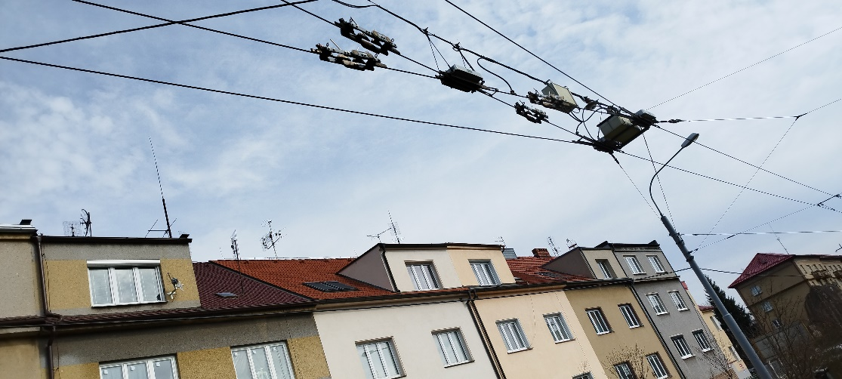
Rýchlosť a plynulosť dopravy
K zrýchleniu dráhovej mestskej dopravy – električiek a trolejbusov patria aj nové, moderné koľajové a trolejové konštrukciu umožňujúce čo najvyššiu prejazdovú rýchlosť. Už dnes sú známe koľajové výhybky pre električky, resp. trolejové výhybky pre trolejbusy umožňujúce prejazdovú rýchlosť 50 km/h, čím predovšetkým trolejbusy neobmedzujú dopravný prúd ostatných vozidiel.
Trolejová výhybka ELEKTROLINE pre rýchlosť 50 km/h v sieti plzenskej trolejbusovej dopravy.

Slide 15
Rýchlosť a plynulosť dopravy
Záverečné zhrnutie
Cestujúcemu musí VOD ponúknuť rýchlejšie cestovanie. Cestujúci musí jednoznačne vidieť, že cestovaním VOD dosiahne svoj cieľ minimálne tak rýchlo, ako by cestoval svojim autom. Toto musí zabezpečiť
priestorová segregácia (nielen koľajových tratí ale aj pozemných komunikácií dopravným značením - BUS pruhy alebo stavebným oddelením, mimoúrovňové križovania, podzemné trasy),
dynamická preferencia vozidiel VOD na križovatkách riadených cestnou dopravnou signalizáciou a to buď komunikáciou vozidla (palubného počítača s rádiostanicou) s radičom CDS, alebo pomocou indukčných slučiek,
podpora toku vozidiel MHD v toku - zelená vlna,
staničenie a zaraďovanie sa späť do dopravných prúdov,
a ..... >>>>

Slide 16
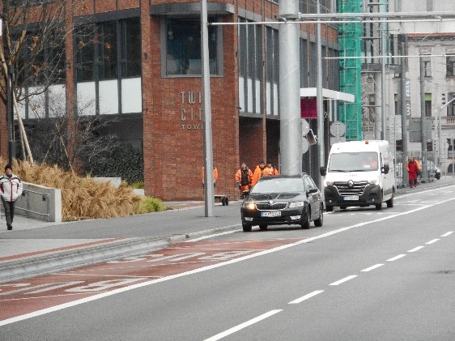
Rýchlosť a plynulosť dopravy
a ..... >>>>
dôsledná kontrola a následná represia tých, ktorý zneužívajú jazdou vyhradené jazdné pruhy, resp. využívajú jazdné pruhy a zastávky MHD na parkovanie

Slide 17
Zákaznícka podpora - PRÍSTUP K ZÁKAZNÍKOM
Dopravca si musí uvedomovať, že cestujúci je zákazníkom, využívajúci jeho služby. Rovnako ako v iných segmentoch služieb, aj tu musí platiť „Náš zákazník, náš pán“, ktorý očakáva od dopravcu služby, ktoré by mali byť ďalším benefitom pri využívaní jeho služieb.
V súčasnej dobe je to poskytovanie informácií, ktoré zabezpečujú ďalšie komforty cestovania, ktoré sú naviazané na základný vozidlový systém skladajúci sa z palubného počítača, rádiostanice a zariadením na sledovanie okamžitej polohy vozidla (zariadenie GPS)

Slide 18
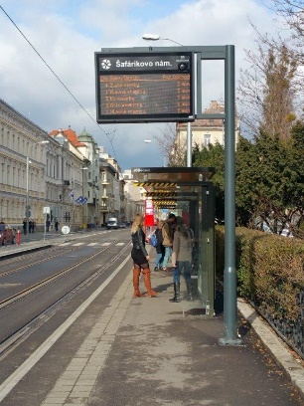
Zákaznícka podpora - PRÍSTUP K ZÁKAZNÍKOM
Záverečné zhrnutie
Cestujúci očakáva ďalšie informácie od dopravcu; na jednej strane zavádzanie najmodernejších technológii pre zabezpečenie aktuálnych informácií a na druhej strane slušné a profesionálne vystupovanie personálu:
dokonalé, včasné a detailné informácie (oznamy, relácie do médií, informačné kampane)
prepracované organizačné postupy výluk (projekt náhradnej dopravy, aktívny dispečerský dozor, označenie, informatika).
zvyšovanie finančných prostriedkov s využívaním „Eurofondov“ na informatiku a osvetu (elektronické cestovné poriadky, elektronické zastávkové a vozidlové informačné systémy oznamy, mapky siete MHD, informačné materiály a pod.).

Slide 19
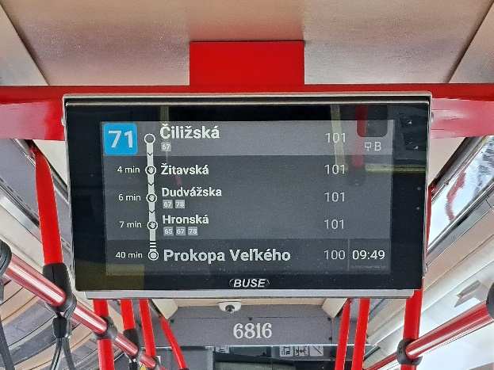
Zákaznícka podpora - PRÍSTUP K ZÁKAZNÍKOM
diaľkové podávanie akustických a textových informácií na elektronických informačných panelov vo vozidlách a na zastávkach.
zavádzanie moderných informačných technológií do vozidiel – internet, dobíjanie mobilov a v neposlednom rade možnosti zakúpenia si cestovného lístka pomocou platobnej karty priamo vo vozidle .

Slide 20
Zákaznícka podpora - PRÍSTUP K ZÁKAZNÍKOM
jazykové minimum (cudzojazyčné informácie – minimálne v anglickom jazyku).
slušný vzhľad, slušné a prívetivé vystupovanie (etický kódex „dopraváka“).
všeobecné dopravné znalosti a prehľad.
psychická pripravenosť na rutinné jednanie s verejnosťou (kvalitné školenia).
bezchybná a odborná argumentácia v médiách, reakcie a hociktoré názory zvonku (public relations)
spracovanie osobných, písomných a hlasových pripomienok (sťažností)
zvyšovanie disciplíny dopravného personálu (odmeny a tresty)

Slide 21
Cenová (tarifná politika)
Cenová (tarifná) politika, je jedným zo základných nástrojov pre udržanie atraktívnej verejnej osobnej dopravy. Na tomto mieste som chcel pôvodne hovoriť o cenotvorbe jednotlivých druhov cestovných lístkov, o ich základnom cenovom nastavení a o tvorbe cien ďalších druhov cestovných lístkov. No nedávno ma zaujal článok v slovenskom denníku PRAVDA o bezplatnom cestovaní.
V súčasnosti sa v rámci tarifnej politiky stále viac hovorí o bezplatnom cestovaní vo VOD, Je to skvelým ekologickým aj marketingovým krokom, len nie všade sú na to prostriedky. Mestá, ktoré dopravu zdarma spustili, očakávajú, že ľudia vo veľkom presadnú z áut do verejnej dopravy, odľahčia cesty a zlepší sa aj kvalita životného prostredia. Je to tiež skvelé lákadlo pre turistov, ktorí sa nemusia stresovať s lístkami a tarifami.

Slide 22
Cenová (tarifná politika)
V príspevku, ktorý je uverejnený v zborníku, je celý tento článok a to aj s príkladmi miest, ktoré sa vydali touto cestou.
Téma taríf a predovšetkým bezplatnej dopravy je a bude aj v budúcnosti iste samostatnou témou rôznych konferencií, preto v tomto okamihu ju na tomto fóre nebudem rozoberať.
Odporúčam, aby sa táto téma dostala na rokovanie nasledujúceho ročníka Dopravno-inžinierskych sní v roku 2024, kde by bolo vhodné, aby sa touto témou zaoberali nielen zástupcovia miest, krajov, organizátorov integrovanej dopravy, ale aj zástupcovia štátu.

Slide 23
Záver
Ak chcú mestá získať viac cestujúcich do verejnej dopravy, musia vynaložiť finančné prostriedky do rôznych technických a dopravno-inžinierskych opatrení, ktoré zvýšia jej atraktivitu. Jedno z najhorších opatrení, ktoré sa v dnešnej nepriaznivej situácii realizujú sú tie, ktoré sa snažia tzv. zefektívňovaním dopravy tieto šetriť. Žiaľ toto je cesta „do pekla“. Nakoľko takéto opatrenia veľmi často znižujú kvalitu dopravných služieb, čo má za následok úbytok cestujúcich a ich prechod do IAD. A týmto sa celý systém dostáva do začarovaného kruhu s negatívnymi dôsledkami na celkovú situáciu v danom meste. A zrejme takého zmeny si nikto neželá

Slide 24
Ďakujem za pozornosť
Ing. Bronislav Weigl
Slovenská vedeckotechnická spoločnosť doprava
+421 903 406212
weigl.bronislav@gmail.com

